Slide 1
数读山师activity开发历程
王子涵
2015

Slide 2
编写历程
debug
更改需求，代码魔改
完成初版
阅读先前留下的代码
决定参与开发

Slide 3
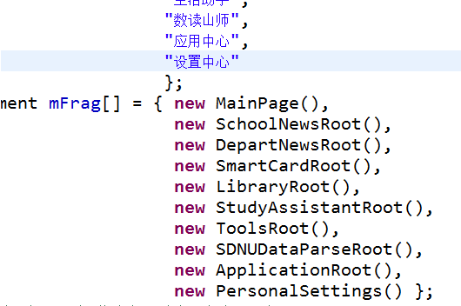
数读山师侧边栏
一个fragment，前辈已经写好了，在里面添加了数读山师栏目。里面已经有了menwomenImageButton和一个menwomenActivity。我将它改名为genderActivity后使用。同时晓飞添加了terrainActivity。

Slide 4
genderLayout XML
4个参数（年级、学院、专业、班级），而且都是限制选择，因此需要使用4个spinner（下拉选框）。样式与先前已经实现的电费查询的样式相同。获取数据后展示，最初的设想是使用一个ProgressBar（进度条），更改他的样式来显示，动画效果使用一个线程来控制。同时注意屏幕适配问题。

Slide 5
String XML
在res/valus/String.xml内添加数组，包括academy学院，grade年级，ioXXX各学院下专业。我按照学院代码的顺序来写的，比如音乐学院代号是06，那么它的数组下标就是6，数组下标为0的都是”不限”。

Slide 6
genderActivity.java
通过在类SDNUDataParseRoot类里为menwomenImageButton设置监听来启动。初始化时获取String中所有的数组，并将所有的学院建成一个map，为每个spinner初始化，其中学院、年级和班级直接与数组关联，专业需要监听学院的选择情况从map中找到数组关联。然后根据用户输入，获取数组下标作为代号（由于学院代号之间存在一个断层，我进行了手动修正），将其加入url，使用xauth.startThread方法来启动hander。你将会得到一个genderData
的对象（这个类是自己写的，有两个成员变量，变量名就是获取的json数据的key），获取对象的两个成员变量，展示给用户。

Slide 7
魔改
当调试好这个初版后，因为url的原因，这个activity开始魔改

Slide 8
gender URL
最初的设想是使用4个参数（后台也是这么给的），分别是：gendergradejson年级、gendercollagejson学院（大杂烩？）、gendermajorjson专业、genderclassjson班级。然而，因为搞不到各专业的代号、某些专业在某些年份不开的杂七杂八的原因，专业、班级禁止使用。在请求json数据时只填入年级和专业，其他置空。

Slide 9
genderLayout XML 改
因为上一页的原因，界面上的班级的专业就不需要了，删除。因为从github上找到了很好的开源控件，progressBar删除，更换为新控件

Slide 10
genderActivity 改
因为取消了专业和班级，只剩学院和年级，因此之前的大半时间宣布喂狗，我只把对spinner和ProgressBar的监听删除，其他的包括建map，获取数组等都予以保留，虽然并卵，万一以后用呢。然后监听新引入的组件，按照github上的demo，将获取到的数据展示出来。

